Slide 1

CHÀO MỪNG CÁC CON
ĐẾN VỚI TIẾT TỰ NHIÊN VÀ XÃ HỘI LỚP 2

Slide 2

Môi trường sống của thực vật và động vật (tiết 1)
Bài 11

Slide 3

Yêu cầu cần đạt:
- Học sinh nêu được tên và nơi sống của một số thực vật, động vật xung quanh.
*Phát triển năng lực và phẩm chất:
- Biết sử dụng kiến thức đã học vào cuộc sống hàng ngày.

Slide 4

Khởi động

Slide 5
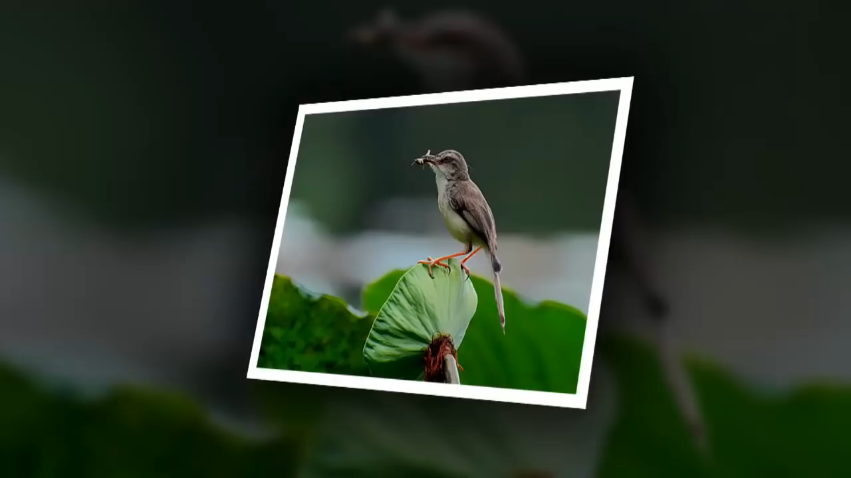
Bài hát: Chim chích bông

Slide 6
Khám phá

Slide 7

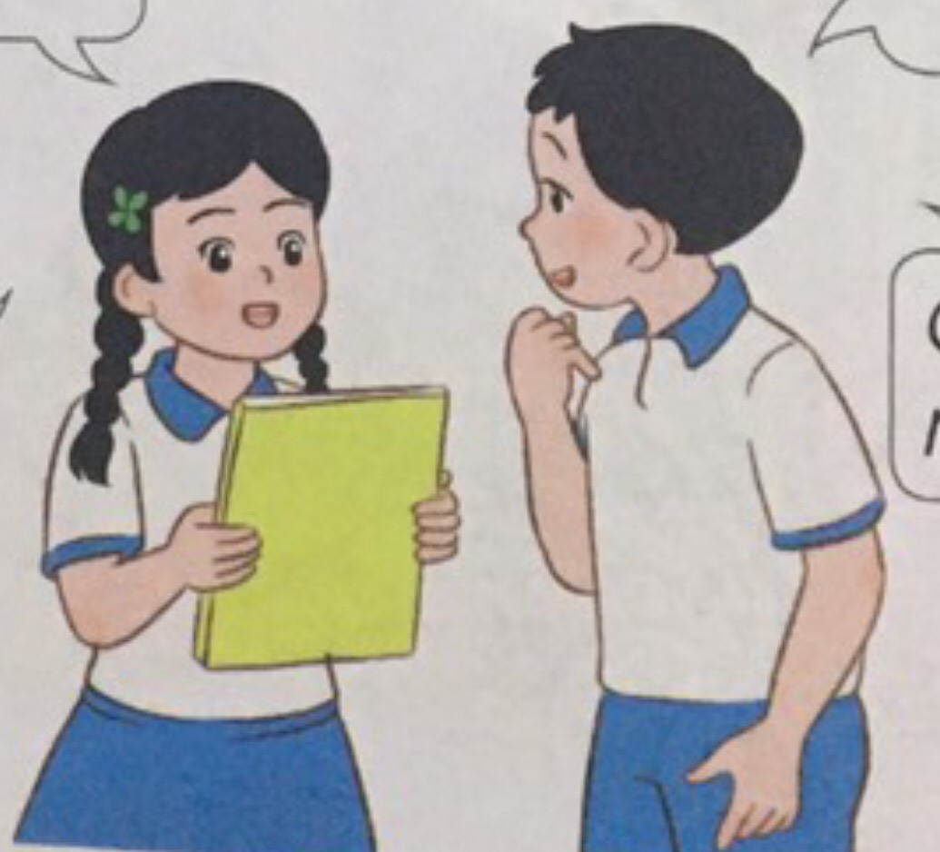
1
Nơi sống của thực vật và động vật
Em cùng bạn đặt và trả lời câu hỏi về nơi sống của cây và con vật trong các hình sau đây.
1.
Cây bắp cải sống ở đâu?
?
Con hươu sao sống trong rừng phải không?
?

Slide 8
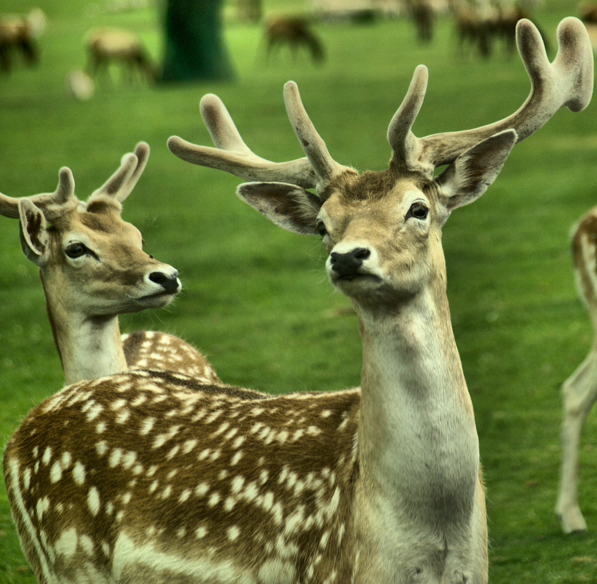
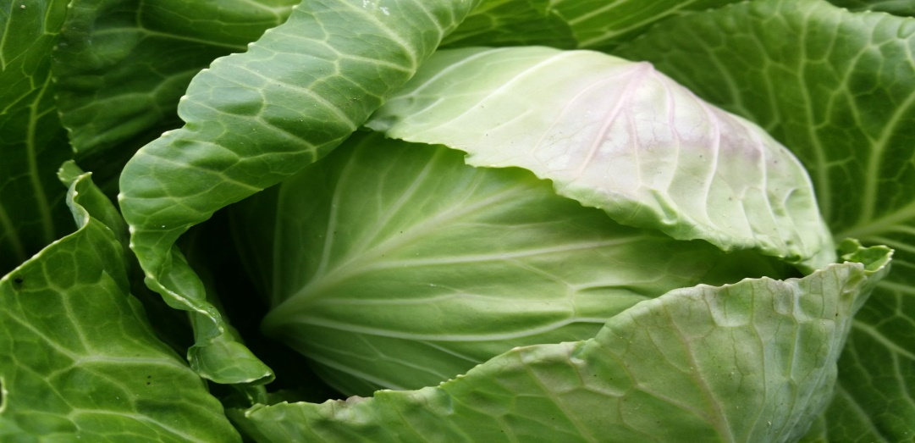
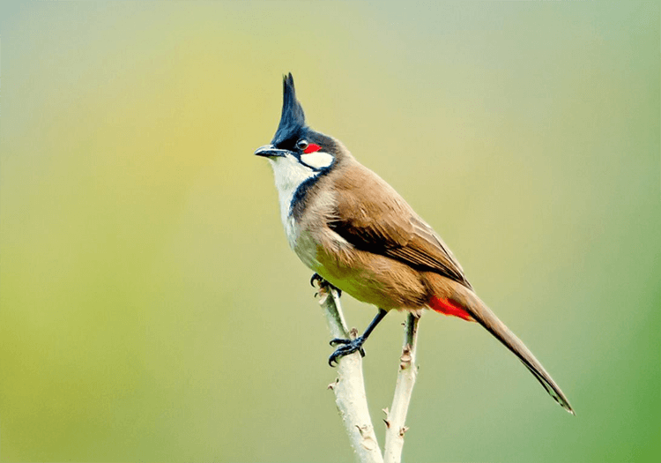
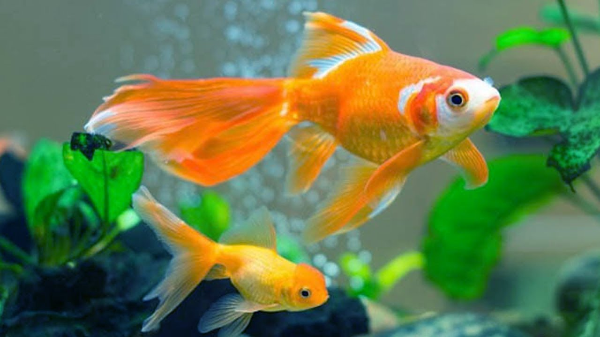
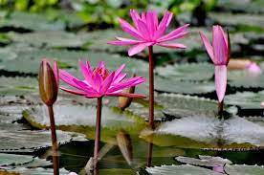
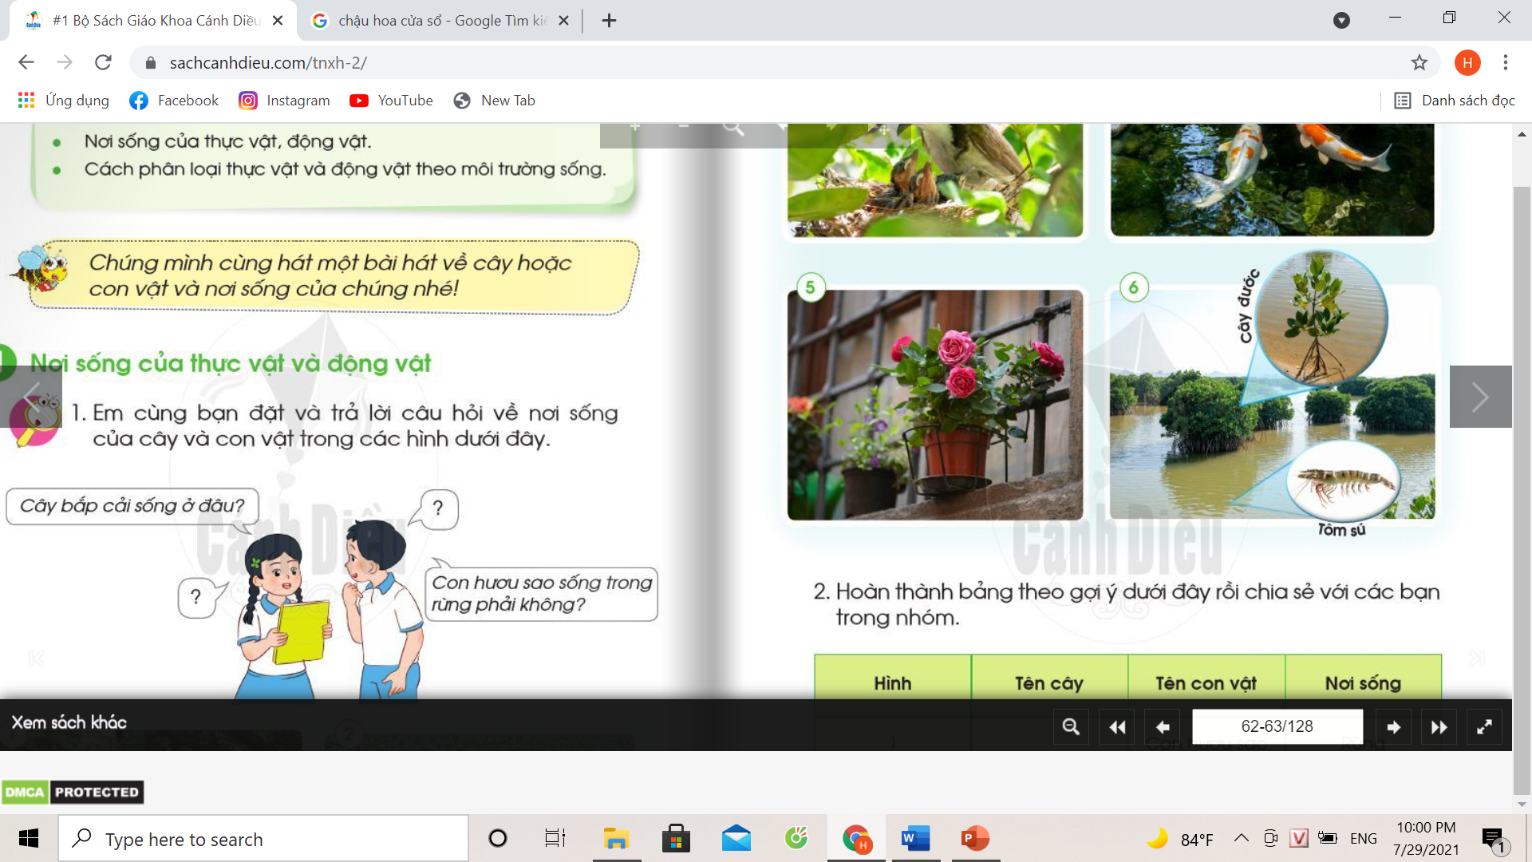
1
2
3
4
5
6

Slide 9
1
- Con hươu sao sống trong rừng phải không?
+ Đúng rồi, hươu sao sống trong rừng.

Slide 10
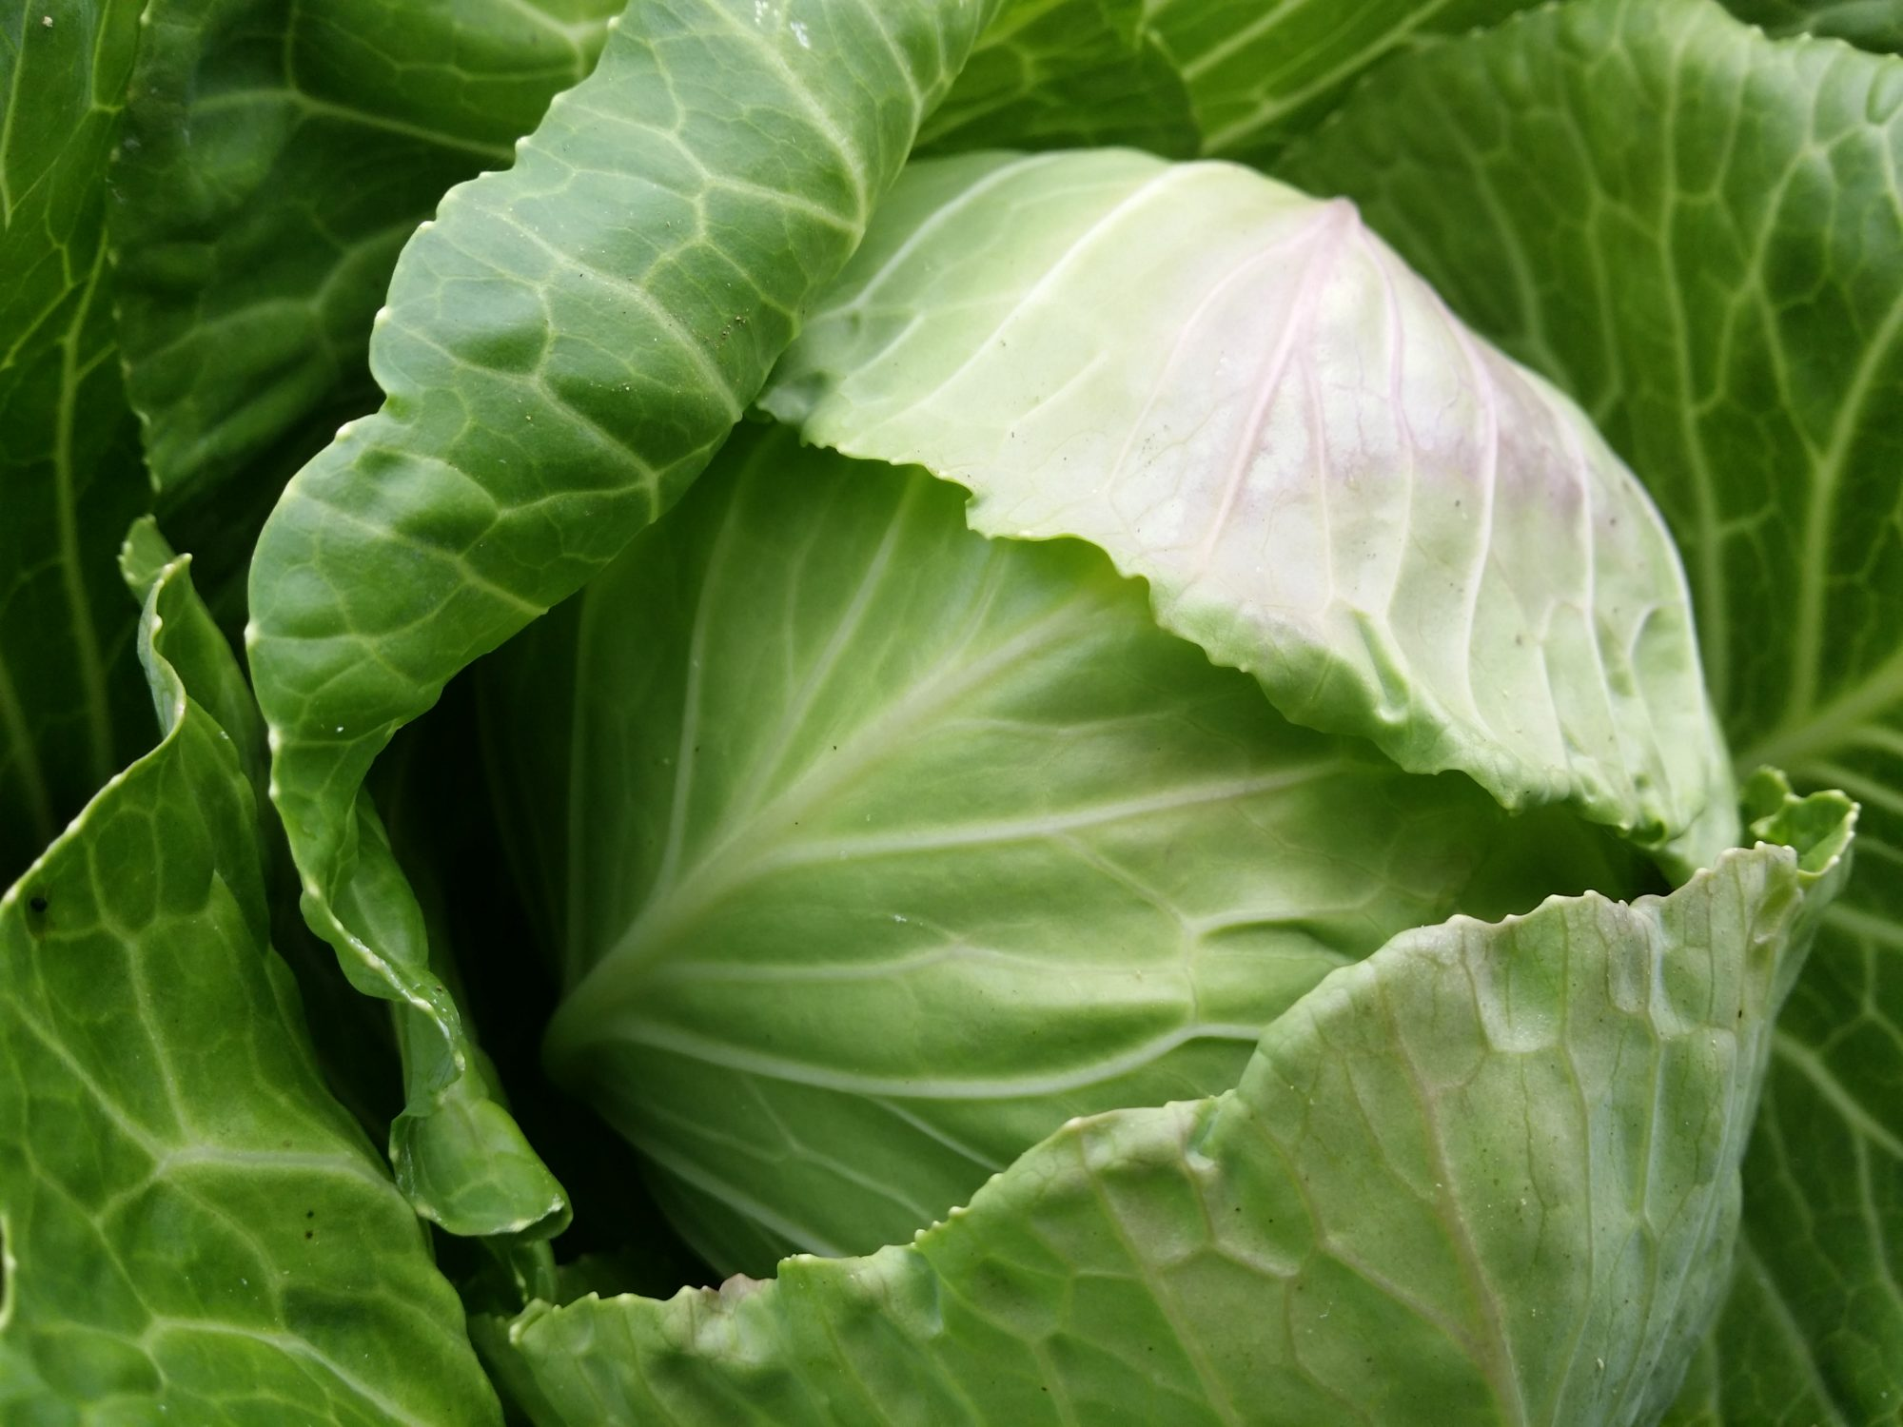
2
- Hà ơi, cây bắp cải sống ở đâu?
+ Cây bắp cải được trồng ở ngoài ruộng, ngoài vườn.

Slide 11
3
- Đức ơi, cậu có biết chim chào mào sống ở đâu không?
+ À, chúng sống ở khu vực rừng núi, vườn cây.

Slide 12
4
- Cá vàng thường sống ở đâu vậy?
+ Chúng sống ở trong các bể cá hay ao hồ.

Slide 13
5
- Theo cậu, cây hoa súng sống ở đâu?
+ Chúng sống ở hồ, ao, đầm lầy,...

Slide 14
6
- Thế cây đước và tôm sú sống ở đâu các cậu nhỉ?
+Chúng sống ở vùng rừng ngập mặn, ven biển.

Slide 15



Mỗi loài thực vật, động vật đều có một nơi sống.

Slide 16
2.
Hoàn thành bảng theo gợi ý dưới đây rồi chia sẻ với các bạn trong nhóm.
Hình | Tên cây | Tên con vật | Nơi sống
1 |  | Con hươu sao | Rừng
2 | Cây bắp cải |  | Ruộng, vườn
3 |  | Chim chào mào | Rừng núi, vườn
4 |  | Cá cảnh | Bể, hồ cá cảnh
5 | Cây hoa súng |  | Hồ, ao
6 | Cây đước | Tôm sú | Vùng rừng ngập mặn, ven biển

Slide 17

Hãy kể tên và nơi sống của một số cây, con vật xung quanh em.

Slide 18
Tên và nơi sống của một số cây, con vật xung quanh em.
Tên cây hoặc con vật |  | Nơi sống
Tên cây | Tên con vật
Cây chuối |  | Vườn, cánh đồng
Cây sen |  | Ao, hồ
Cây rau muống |  | Ao, hồ, ruộng đồng
Cây rau cải |  | Vườn, ruộng
 | Con trâu | Chuồng
 | Con gà, vịt | Chuồng, vườn
 | Cua, ốc | Ao, hồ, sông
 | … | …

Slide 19
Thực vật và động vật có thể sống được ở nhiều nơi khác nhau như trong nhà, ngoài đồng ruộng, trên rừng, dưới ao, hồ, sông, biển,…

Slide 20

Chào các con.
Chúc các con học tập tốt!

